Slide 1
OCR-Projet 3
Dynamisez une page web avec des animations CSS

Slide 2
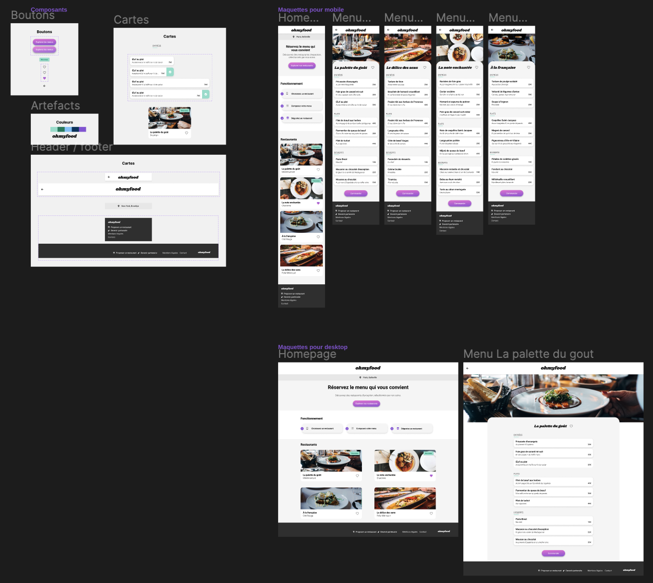
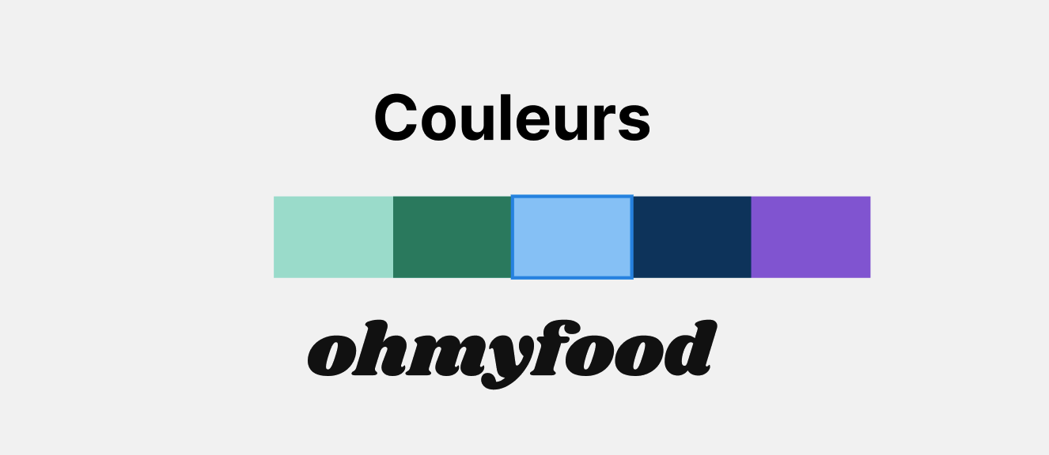
ohmyfood
Entreprise de commande de repas en ligne
Permet aux utilisateurs de composer leur propre menu et de réduire leur temps d’attente sur place
Marché de niche, avec les restaurants luxueux
Démographie ciblée:
Classes moyennes et supérieures
Connectées et souvent pressé
Technogolies :
CSS, sans JavaScript
CSS doit être disponible dans un ou plusieursfichiers dédiés
MobileFirst
Aucun framework ne devra être utilisé ; utilization de SASS serait un plus
Aucun attribut style dans une balise HTML
Versionné sur GitHub avec des commits réguliers
accessible sur GitHub Pages

Slide 3
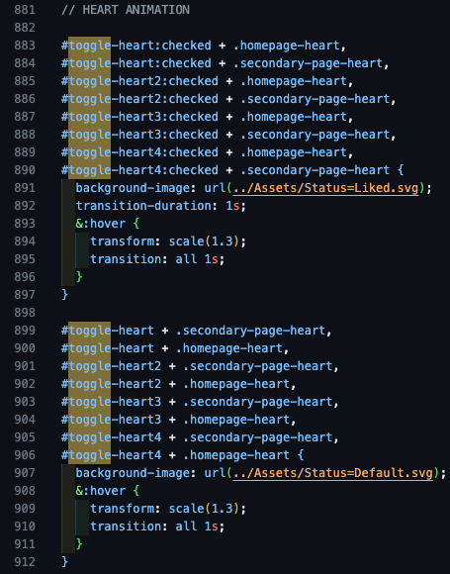
animation du coeur SASS
<label class="labelsecondary" for="toggle-heart">
<input id="toggle-heart” type="checkbox"/>
<i class="secondary-page-heart"></i>
</label>
Notes:
// HEART ANIMATION
Ligne 881 – style.scss
À terme, les visiteurs pourront sauvegarder leursmenus préférés. Pour ça, un bouton"J’aime"enformedecœurestprésent sur lamaquette.Auclic, ildevrase remplir progressivement. Pour cette première version, l’effet peut apparaîtreau survol sur desktop au lieu du clic.

Slide 4
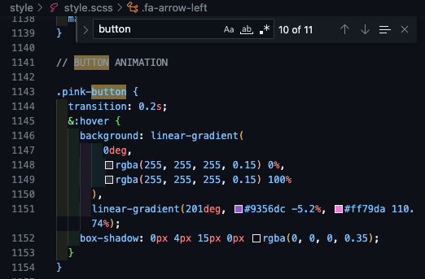
animation des boutons SASS
// BUTTON ANIMATION
L-1141 style.scss

Slide 5
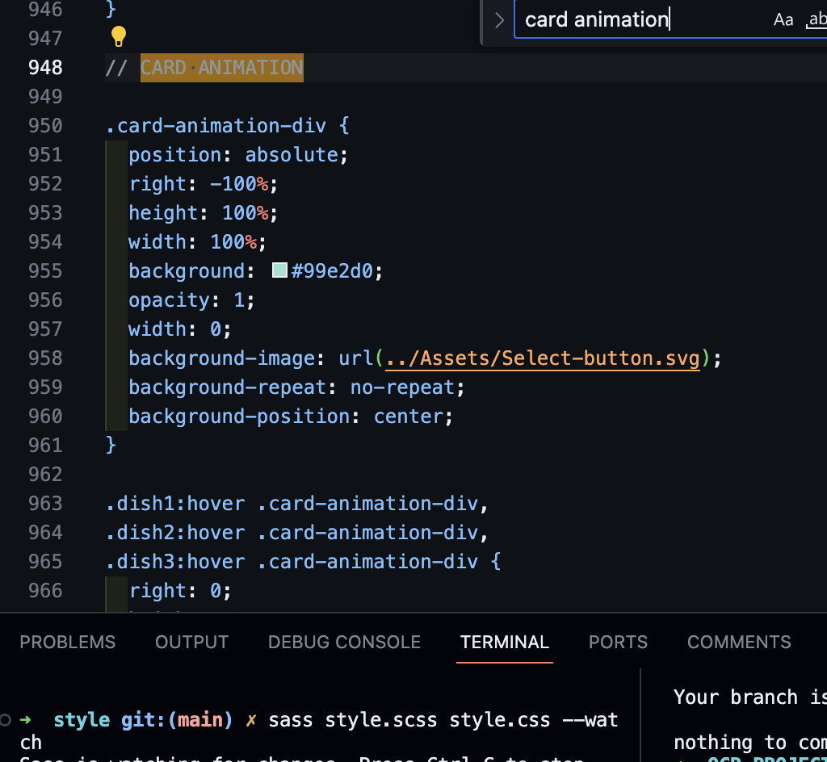
sélecteur de plat SASS
Notes:
Hover on dish card
translateX on dish price
Elipsis on dish spec
Width change on checkbox div

Slide 6
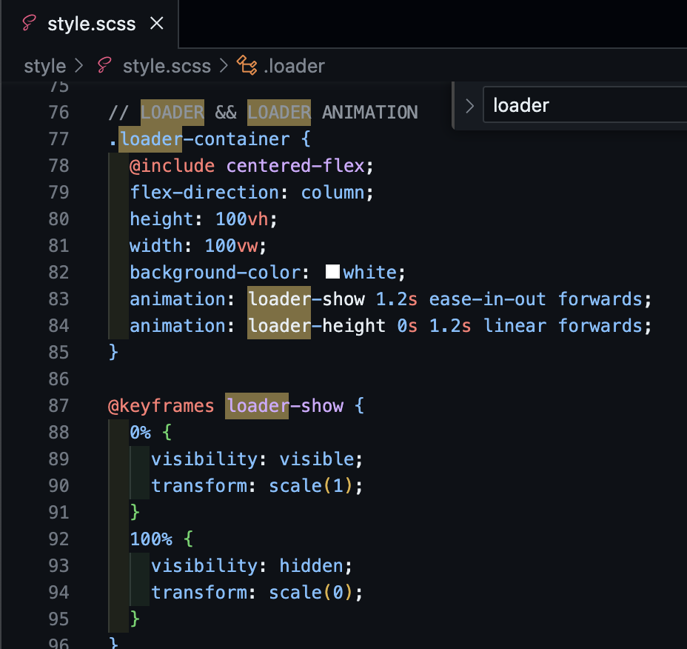
loader de la page d’accueil SASS
// LOADER && LOADER ANIMATION
L76 – style.scss
Notes:
// LOADER && LOADER ANIMATION
L76 – style.scss

Slide 7
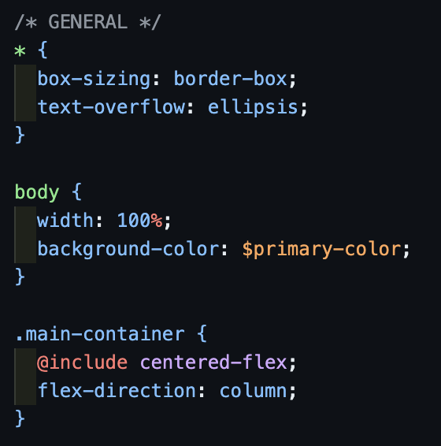
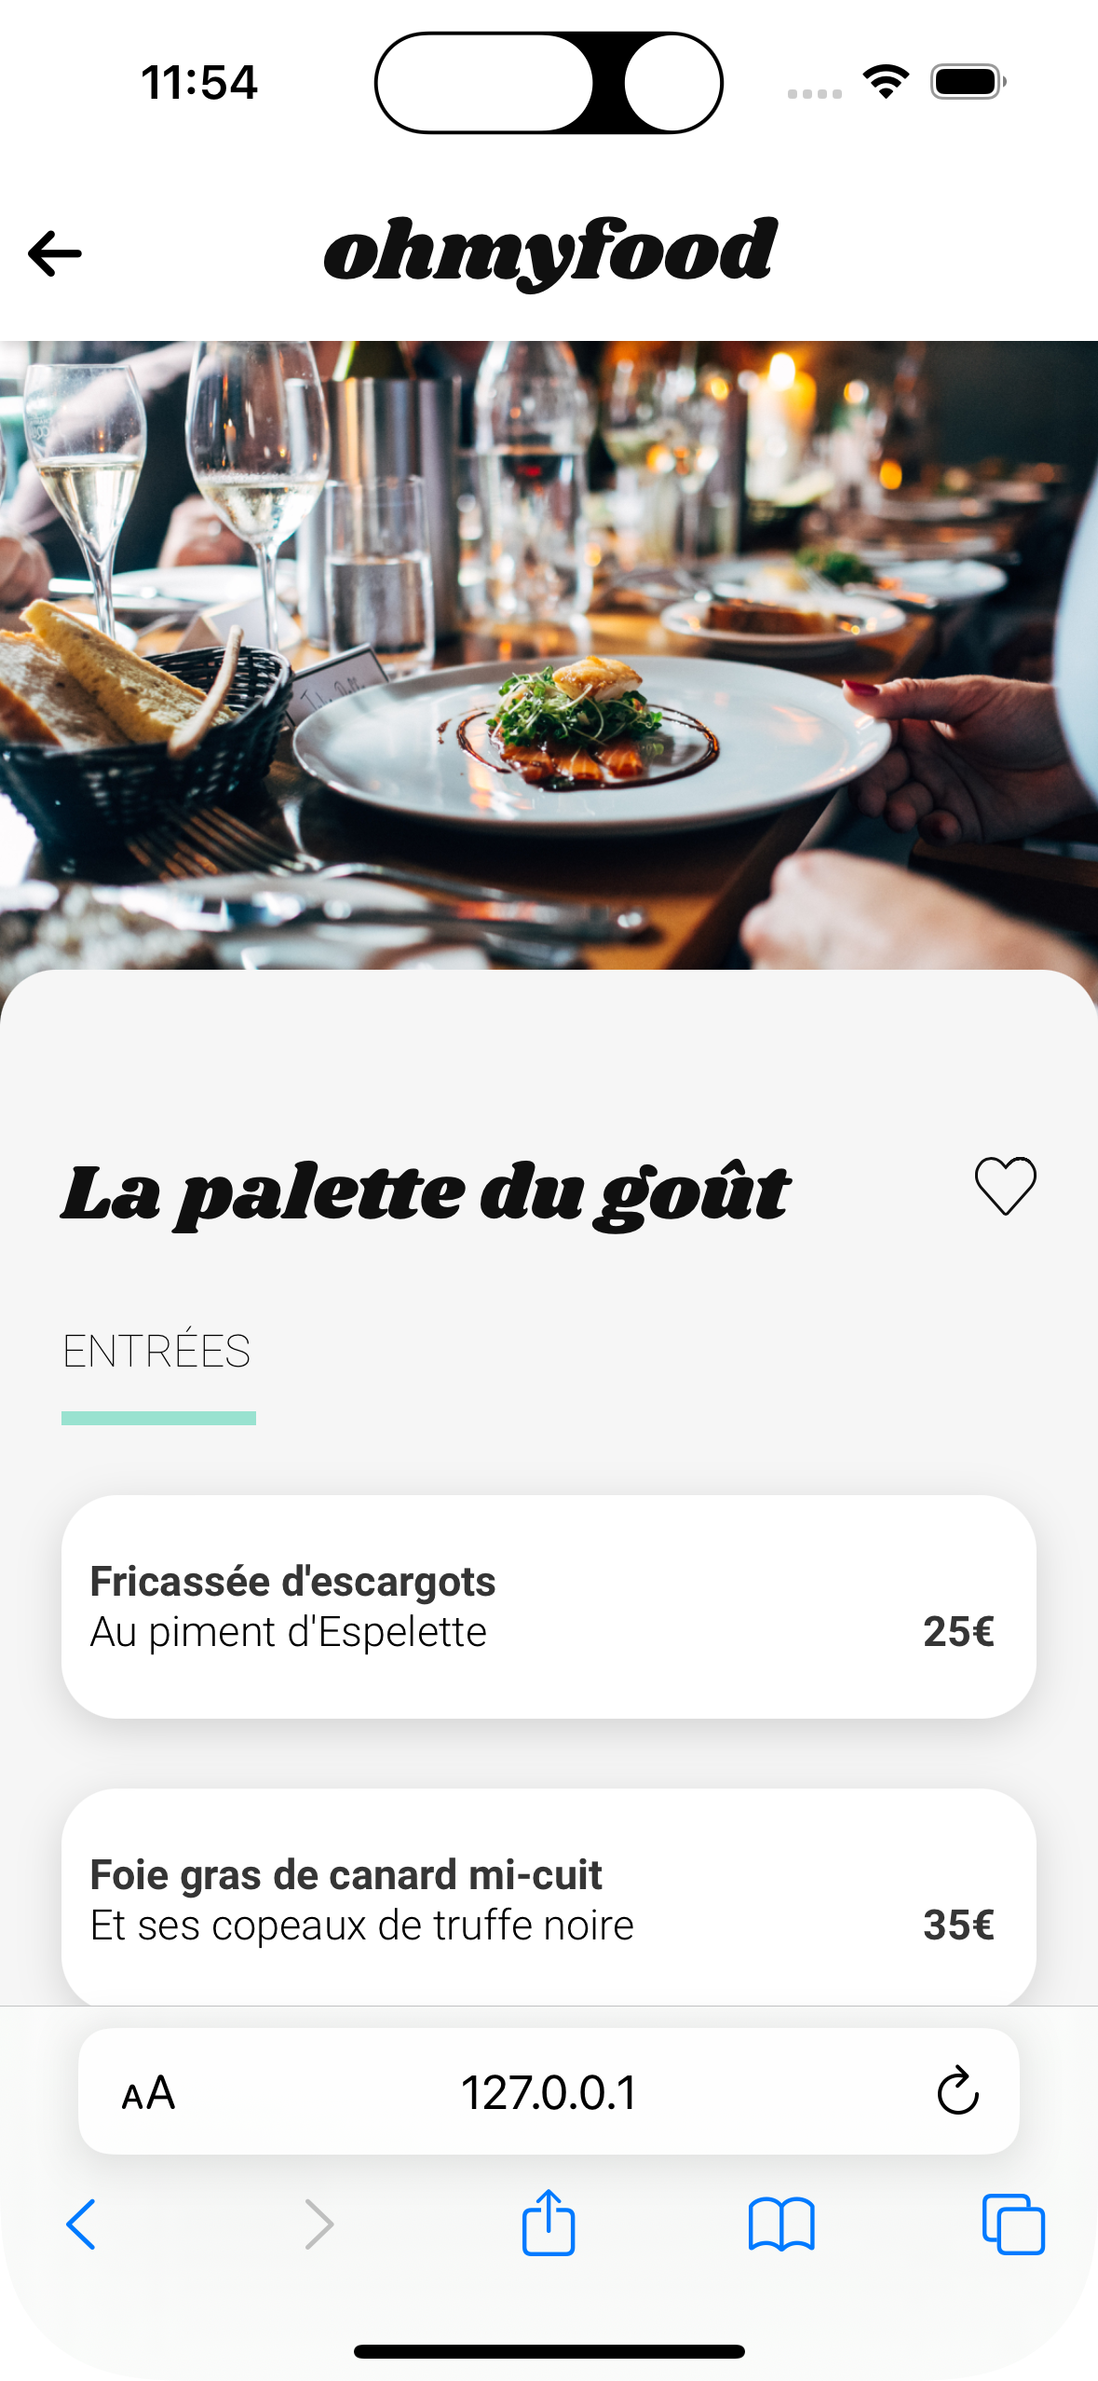
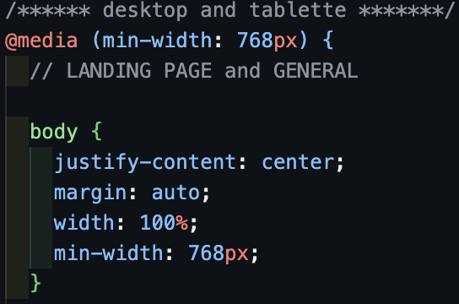
mobile first
breakpoint
Notes:
Mobile first : min-width 320px // max-width 767.9px
Breakpoint pour tablettes && desktops

Slide 8
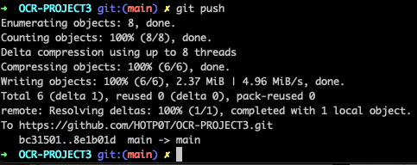
Git & GitHub
Un élément terminé = un commit
Git add * rajout des nouveux éléments au working tree
Git commit –m “message” update l’état du projet avec possibilité d’y ajouter un message
Git push poussée des commits vers un repo distant
Git status affiche l'état du répertoire de travail et de la zone de staging
Git log regroupe les commits par auteur et affiche la première ligne de chaque message de commit
Notes:
Git est un système de contrôle de version open source. Concrètement, c'est un outil qui te permet de traquer tous les fichiers de ton projet
Git add * rajout des nouveux éléments au working tree
Git commit –m “message” update l’état du projet avec possibilité d’y ajouter un message
Git push poussée des commits vers un repo distant
Git status affiche l'état du répertoire de travail et de la zone de staging
Git log regroupe les commits par auteur et affiche la première ligne de chaque message de commit

